Slide 1
САД
ДОСКИ
НА
ШКОЛЕ
МБОУ «Чамеровская СОШ»

Slide 2
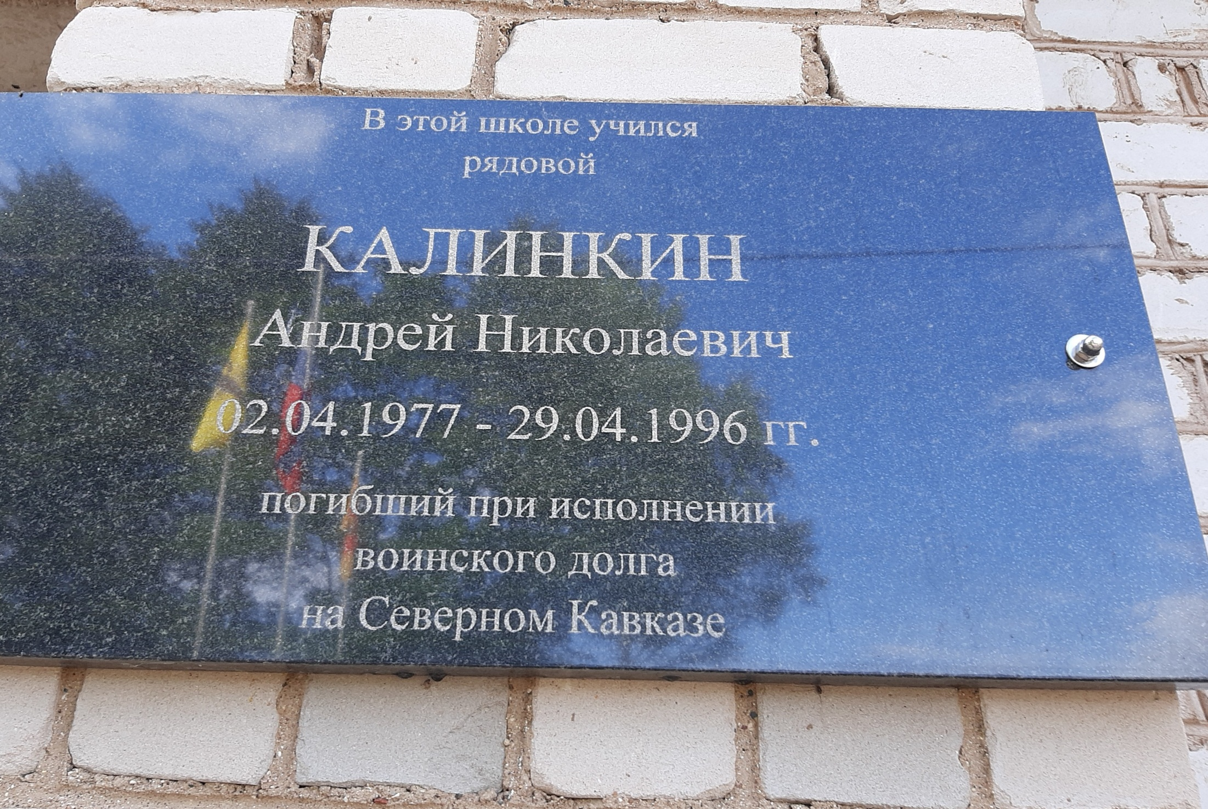

Slide 3
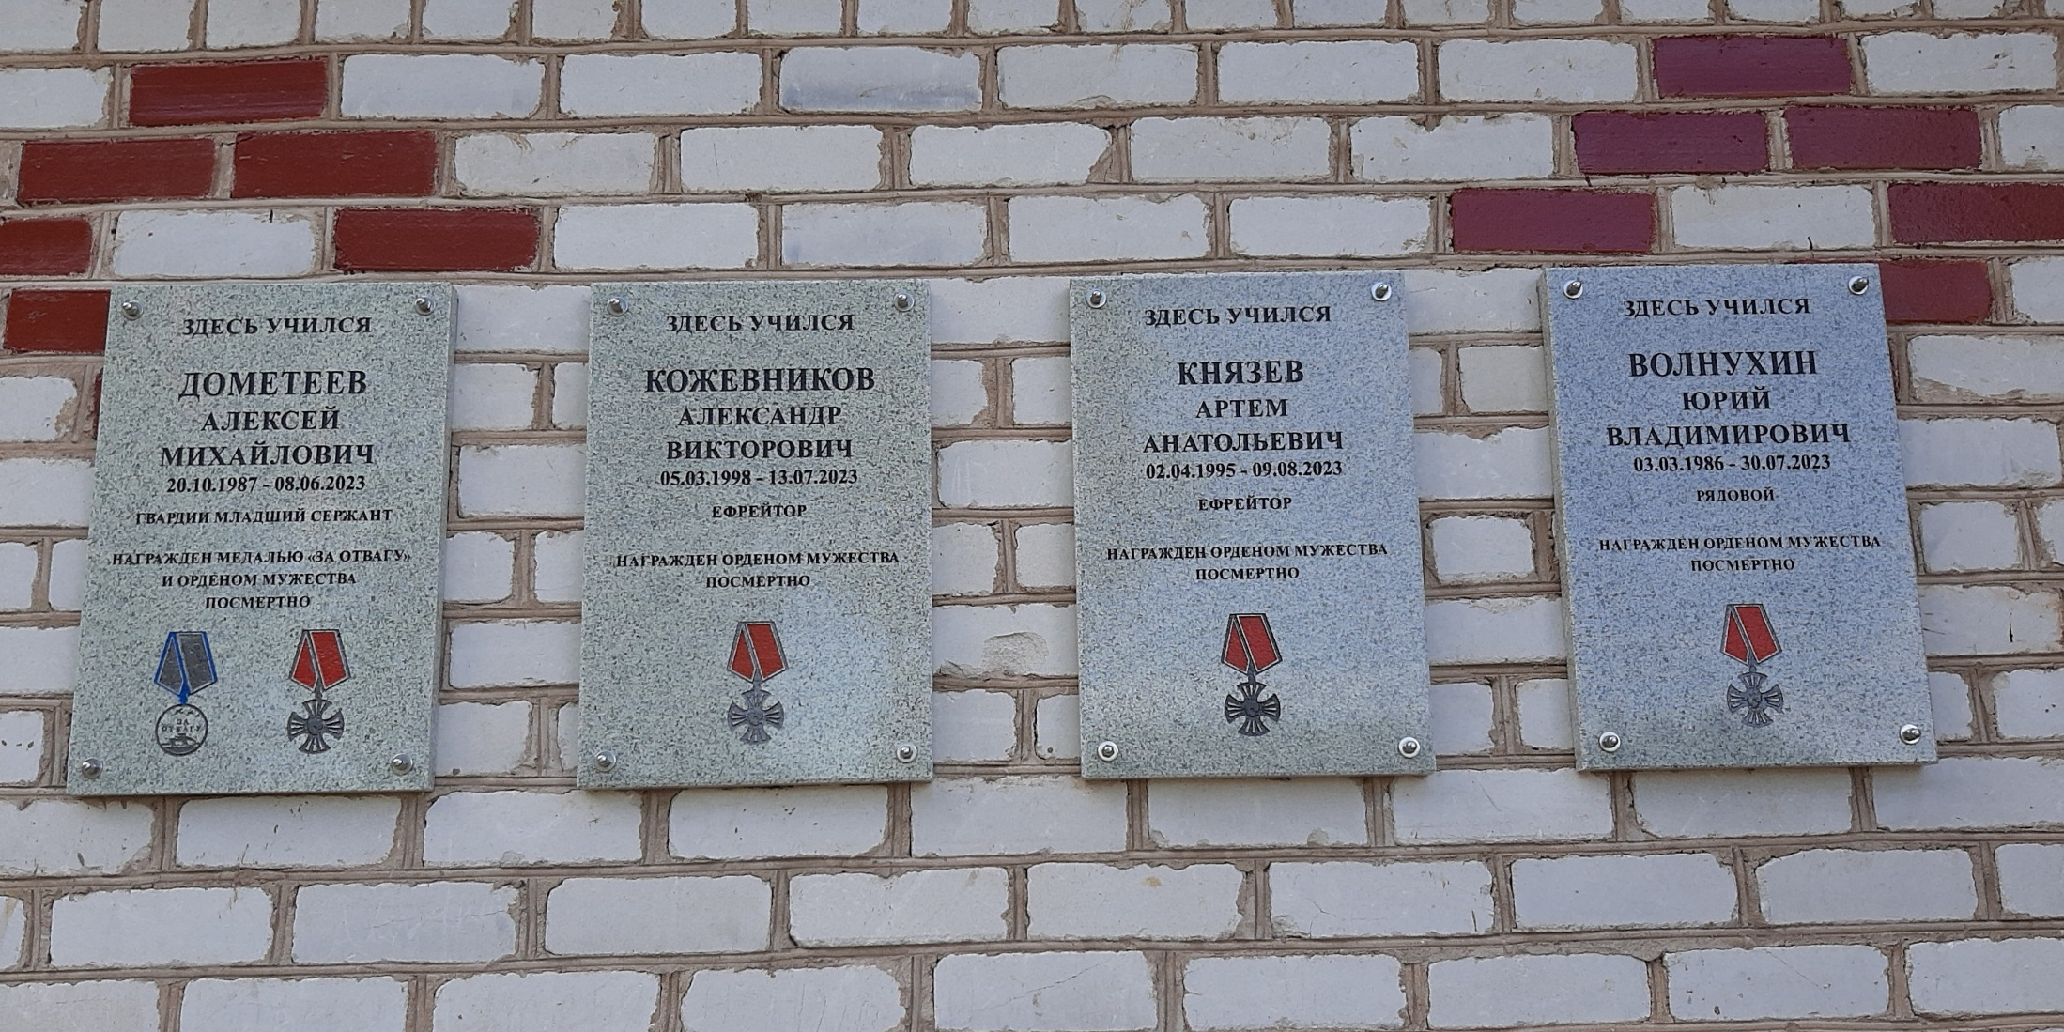

Slide 4
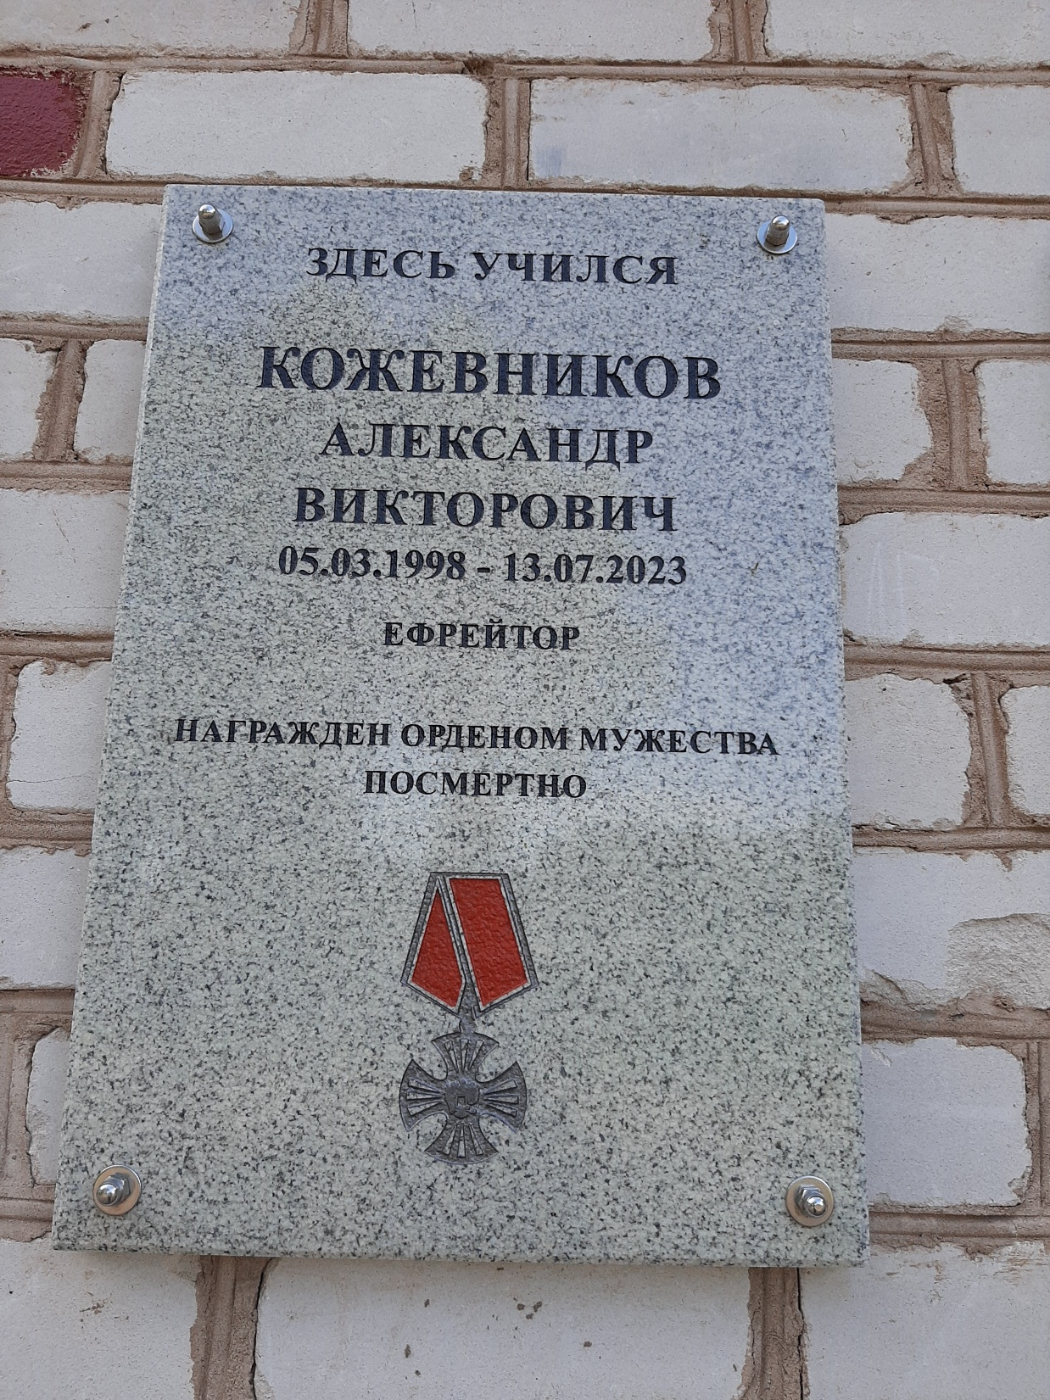

Slide 5
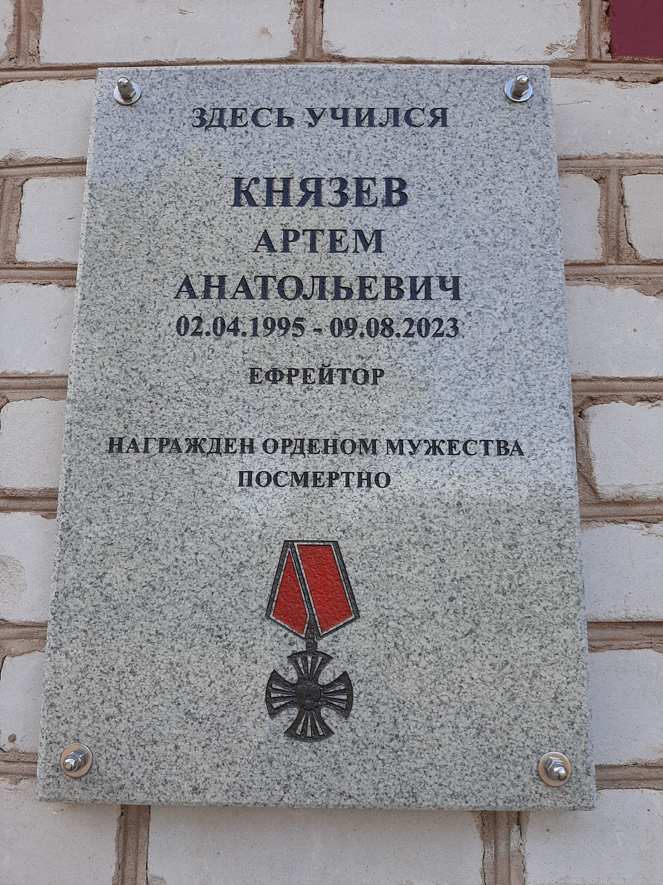

Slide 6
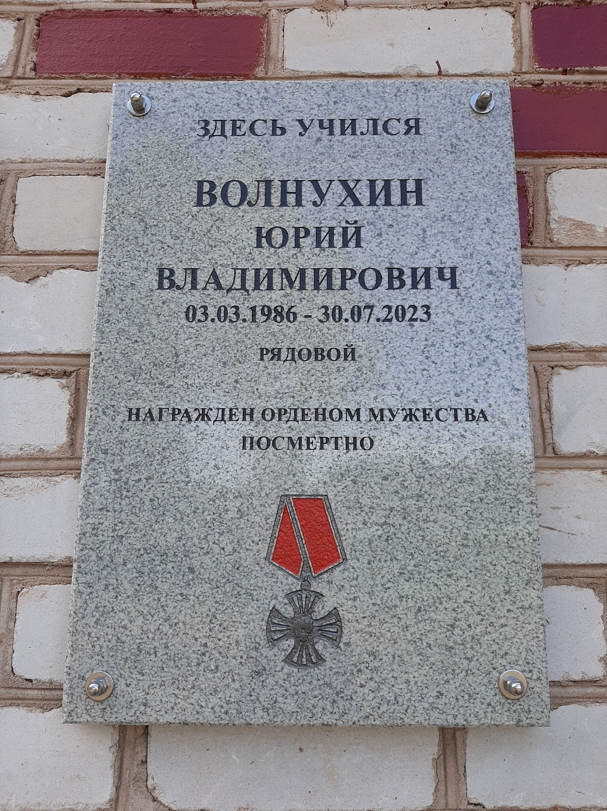

Slide 7
